Slide 1


VẬT LÍ 8
THCS NGỌC HỒI
Giáo viên:
Đinh Thị Thu Thủy
Notes:
LƯU Ý:
Để thay đổi hình ảnh trên trang chiếu này, hãy chọn ảnh, rồi xóa ảnh đi. Sau đó bấm vào biểu tượng Ảnh trong chỗ dành sẵn để chèn hình ảnh riêng của bạn.

Slide 2
Các chương trong chương trình Vật lí 8
Chương I – Cơ học
Chuyển động
Lực và biểu diễn lực
Công, công suất, cơ năng
Chương II – Nhiệt học
Cấu tạo chất
Truyền nhiệt
Nhiệt lượng

Slide 3

Chương I – CƠ HỌC
Bài 1
CHUYỂN ĐỘNG CƠ HỌC

Slide 4
Nội dung chính của bài
I. Làm thế nào để biết một vật chuyển động hay đứng yên
II. Tính tương đối của chuyển động và đứng yên
III. Một số chuyển động thường gặp
IV. Vận dụng

Slide 5

I. Làm thế nào để biết một vật chuyển động hay đứng yên?
CH1: Làm thế nào để biết xe đang chuyển động hay đứng yên?
→ Dựa vào đồng hồ công tơ mét trên ô tô hoặc thấy xe đi trên đường.

Slide 6
I. Làm thế nào để biết một vật chuyển động hay đứng yên?
Sự thay đổi vị trí của một vật theo thời gian so với vật khác gọi là chuyển động cơ học.
Vật mốc có thể chọn bất kỳ, thường là mặt đất hoặc các vật gắn với mặt đất (cây cối, nhà cửa, cột đèn,…)

Slide 7


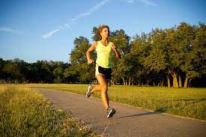
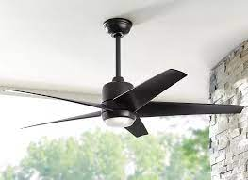
Hãy chọn các vật mốc và phân tích sự vật đang chuyển động hay đứng yên so với vật mốc trong các hình ảnh sau
Chim đang bay trên mặt hồ
Thuyền đi trên sông
Người đang chạy bộ
Quạt trần đang tắt

Slide 8
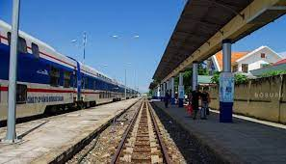
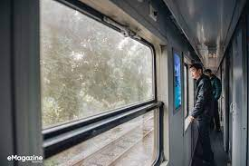
II. Tính tương đối của chuyển động và đứng yên
CH2: So với nhà ga thì hành khách trên tàu chuyển động hay đứng yên? Vì sao?
CH3: So với toa tàu thì hành khách trên toan tàu đang chuyển động hay đứng yên? Vì sao?

Slide 9
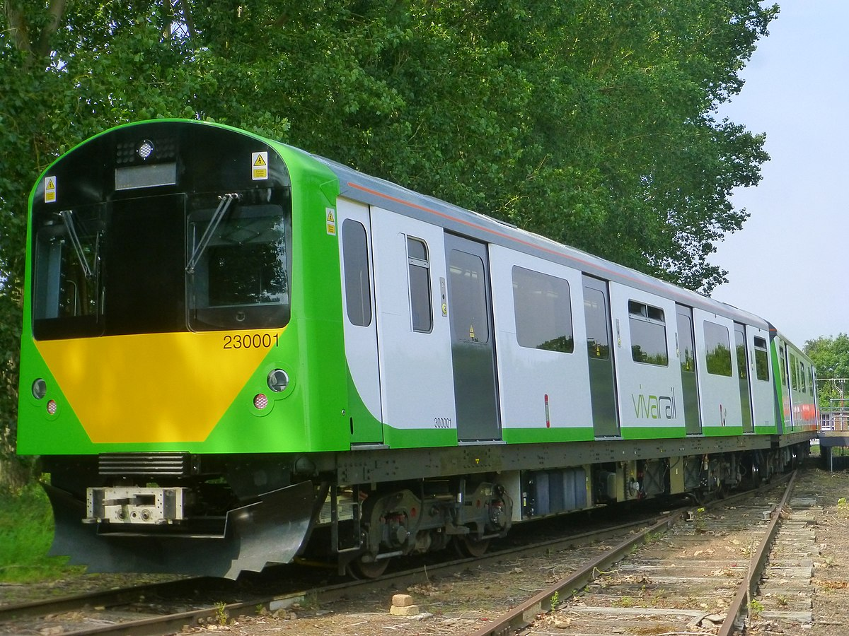
II. Tính tương đối của chuyển động và đứng yên
Một vật có thể chuyển động đối với vật này nhưng lại là đứng yên so với vật khác.
Chuyển động hay đứng yên có tính tương đối.

Slide 10
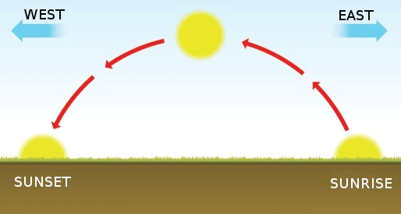
CH4: Có 2 ý kiến sau:
1. Mặt Trời mọc ở hướng Đông, lặn ở hướng Tây nên Mặt trời chuyển động.
2. Trái Đất chuyển động xung quanh Mặt Trời.
Hỏi: Ý kiến nào đúng? Vì sao?

Slide 11
III. Một số chuyển động thường gặp
Chuyển động thẳng
Chuyển động cong
Chuyển động tròn

Slide 12

IV. Vận dụng

Slide 13
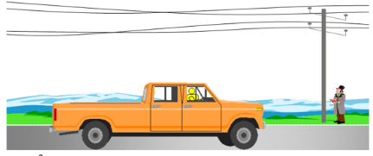
Quan sát hình vẽ và cho biết mỗi vật đứng yên so với vật nào, chuyển động so với vật nào?
 | Đứng yên | Chuyển động
Xe ô tô
Người đi bộ
Cột điện

Slide 14

Nhiệm vụ về nhà
Hoàn thành các bài tập trong SBT (Bài 1.1 – 1.3; 1.5 – 1.8; 1.10; 1.13; 1.15; 1.16)
Link Google Forms: https://forms.gle/p2agCdkgGVMU7hNh8
https://azota.vn/bai-tap/jcjqm3

Slide 15

Bài học kết thúc

